Slide 1


Toma de decisiones financieras en entornos de incertidumbre
Repaso de la Unidad 5
Presentador: Julian Fernández

Slide 2

Objetivo de la sesión:
Repaso rápido de los puntos clave de la Unidad 5.
Repasar las herramientas y modelos para gestionar la volatilidad.
Analizar la planificación financiera en la economía digital.
Discutir la aplicación práctica en escenarios reales.
Abrir el espacio para resolver dudas y consolidar el conocimiento.
Fomentar una discusión sobre la aplicación de los conceptos.

Slide 3

El Desafío Actual: Gestión en la Incertidumbre
Título: El Contexto de Volatilidad y Riesgo
El entorno: Mercados globales interconectados, cambios regulatorios y disrupción tecnológica constante.
El reto financiero: Tomar decisiones efectivas cuando las variables (tasas, precios, demanda) son impredecibles.
Los pilares de la unidad:
Estrategias de mitigación.
Modelos financieros avanzados.
Planeación flexible a largo plazo.

Slide 4
Estrategias para Gestionar Riesgos Financieros
Título: Diversificación y Cobertura
1. Diversificación:
Concepto: Distribuir inversiones en diferentes activos/sectores para minimizar el impacto de una caída específica.
Ejemplo: Berkshire Hathaway (Warren Buffett) invierte en seguros, energía, ferrocarriles y tecnología para equilibrar riesgos.
2. Cobertura mediante Derivados:
Concepto: Uso de futuros, opciones y swaps para fijar precios y protegerse de fluctuaciones.
Ejemplo: Southwest Airlines usó futuros de petróleo para protegerse del alza de precios del combustible en 2008.

Slide 5
Estrategias para Gestionar Riesgos Financieros
Título: Gestión Activa y Monitoreo Externo
3. Gestión Activa del Riesgo:
Concepto: Evaluación continua y adaptación operativa rápida.
Ejemplo: Apple diversifica su cadena de suministro globalmente para no depender de una sola región (mitigación ante COVID-19).
4. Seguimiento de Factores Externos:
Concepto: Monitoreo de tasas de interés, inflación y políticas macroeconómicas.
Ejemplo: Instituciones que siguieron las políticas del BCE durante la crisis de la Eurozona pudieron ajustar sus carteras a tiempo.

Slide 6
Modelos Financieros ante la Incertidumbre
Título: Flexibilidad y Opciones Reales
Modelo de Opciones Reales:
Diferencia clave: A diferencia del VAN tradicional, valora la flexibilidad de expandir, posponer o abandonar un proyecto según cambie el mercado.
Aplicación: Negocios Digitales y Negocios Tecnológicos.
Ejemplo: Microsoft invirtiendo gradualmente en la nube (Azure) basándose en señales del mercado, en lugar de una inversión única irrevocable.

Slide 7
Modelos Financieros ante la Incertidumbre
Título: Sensibilidad y Simulación
Análisis de Sensibilidad ("Qué pasaría si..."):
Evalúa cómo cambios en variables críticas (tasas, precios) afectan el resultado.
Uso: Goldman Sachs evaluando activos tóxicos en 2008.
Modelo de Monte Carlo:
Genera miles de simulaciones con variables aleatorias para obtener probabilidades de éxito/fracaso.
Ejemplo: BP lo utiliza para evaluar riesgos en exploración petrolera donde precios y costos son inciertos.
Integración: La combinación de estos modelos (como hace Tesla) robustece la estrategia.

Slide 8
Impacto de la Volatilidad en las Decisiones
Título: Inversión y Operación en Mercados Volátiles
En la Inversión: La volatilidad aumenta el riesgo percibido, lo que puede congelar proyectos a largo plazo (Efecto Crisis 2008).
En la Operación: Fluctuaciones en materias primas afectan márgenes y costos de producción.
El rol de la Cobertura: Esencial en industrias dependientes de commodities (Energía, Transporte).
Caso: Delta Air Lines usando derivados para garantizar precios de combustible estables.

Slide 9
Planeación Financiera en Entornos Digitales
Título: La Necesidad de Flexibilidad Extrema
Característica Digital: Innovación rápida y obsolescencia acelerada.
Estrategia: La planeación debe permitir pivotar el modelo de negocio sin quebrar la estabilidad financiera.
Casos de Éxito:
Netflix: De alquiler de DVDs a Streaming y producción de contenido propio.
Amazon: De librería online a gigante de AWS y logística global.

Slide 10
Planeación Financiera en Entornos Digitales
Título: Tecnología y Apuestas a Futuro
Uso de Big Data y Modelos Predictivos:
Permiten ajustar precios e inventarios en tiempo real (Alibaba).
Evaluación de Riesgo vs. Oportunidad:
Empresas como Uber equilibran riesgos regulatorios con oportunidades de expansión global.
Inversión en Innovación (I+D):
Google (Alphabet): Invierte en computación cuántica e IA sabiendo que el retorno no es inmediato, pero es necesario para la supervivencia futura.

Slide 11
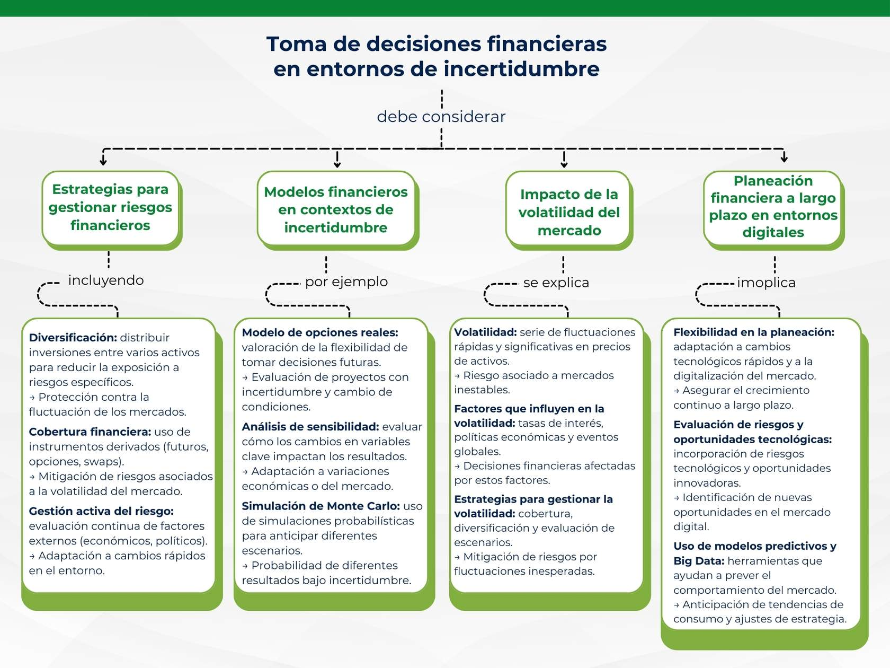

Slide 12


Slide 16
Resumen
Título: Conclusiones
Síntesis:
No existe "riesgo cero": La clave es la mitigación a través de la diversificación y la cobertura.
Herramientas avanzadas: El VAN tradicional no basta; necesitamos Opciones Reales y Monte Carlo para escenarios inciertos.
Adaptabilidad: En la economía digital, la flexibilidad financiera para pivotar es el activo más valioso (caso Netflix/Amazon).
Visión a Largo Plazo: El uso de Big Data transforma la incertidumbre en probabilidades calculables.

Slide 17
Actividad para Discutir
Título: Diálogo Estratégico
Pregunta para la sesión síncrona:
"¿Cómo pueden las empresas equilibrar el riesgo y la oportunidad en un entorno de alta volatilidad, y qué herramientas consideran más efectivas para tomar decisiones informadas ante la incertidumbre?"

